Slide 1
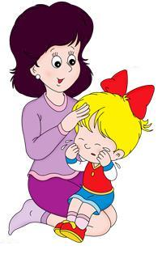
Адаптация ребенка в детском саду
Педагог –психолог Носова Мария Валерьевна

Slide 2
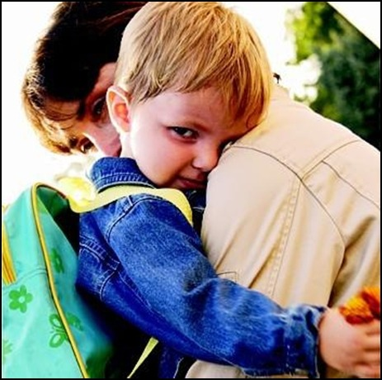
Адаптация –это процесс вхождения ребенка в новую для него среду и болезненное привыкание к ее условиям.

Slide 3
Адаптация
Заключительный этап
Основной этап
Подготовительный этап

Slide 4
Факторы влияющие на адаптацию
ЗДОРОВЬЕ И УРОВЕНЬ РАЗВИТИЯ
ВОЗРАСТ
БИОЛОГИЧЕСКИЕ И СОЦИАЛЬНЫЕ ФАКТОРЫ
УРОВЕНЬ ТРЕНИРОВАННОСТИ АДАПТАЦИОННЫХ ВОЗМОЖНОСТЕЙ

Slide 5
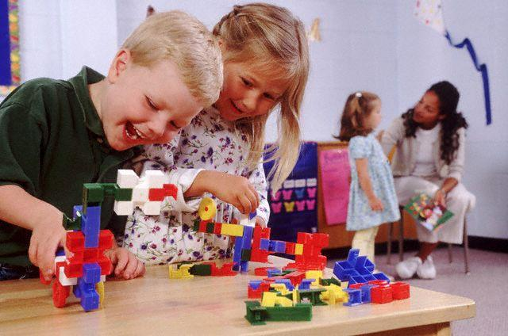
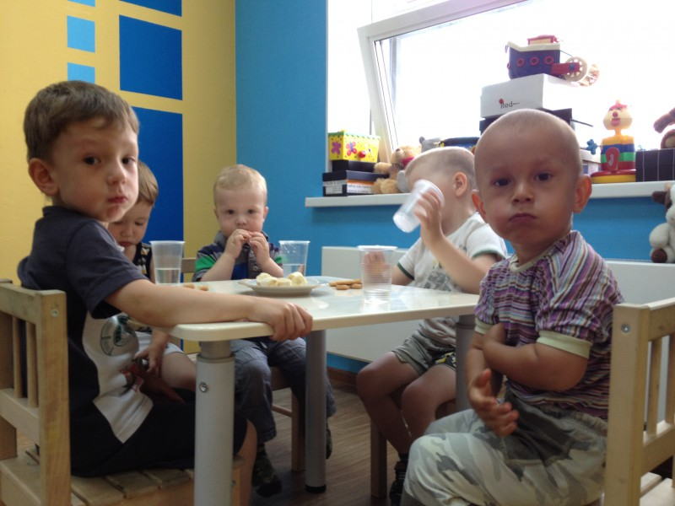
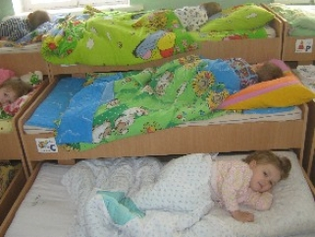
Исход адаптации
ЕСТ С АППЕТИТОМ
ИГРАЕТ
ЗАСЫПАЕТ
ОБЩИТЕЛЬНЫЙ
САМОСТОЯТЕЛЬНЫЙ

Slide 6

Спасибо за внимание!

